Slide 1
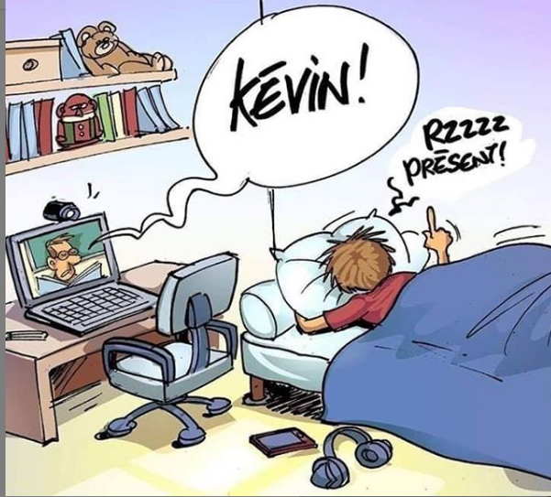
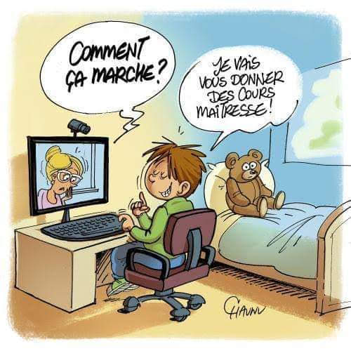
À l’époque de coronavirus
@kossyvaki, avril 2020

Slide 2
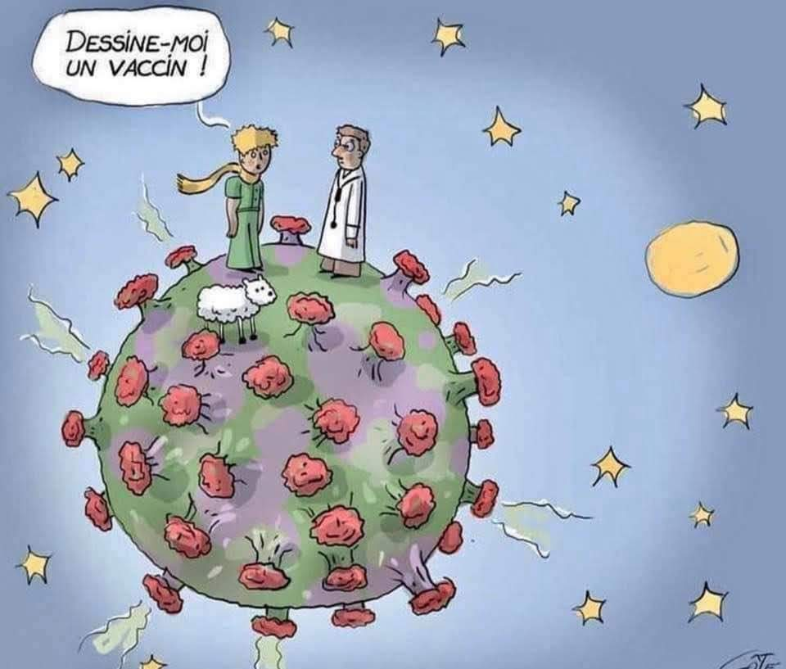
C’est un microbe. Il est si petit qu’on ne peut pas le voir. Quand il entre dans le corps des enfants, ce n’est pas grave. Mais les adultes et les personnes âgées peuvent devenir très malades. Pour ralentir le virus et l’empêcher de rendre trop de gens malades, on a fermé les écoles et on a demandé aux gens de rester à la maison.
Le confinement
Une pandémie
Une épidémie
On est confiné
La quarantaine
Contaminer
La propagation
Les symptômes
On est placé en quarantaine

Slide 3
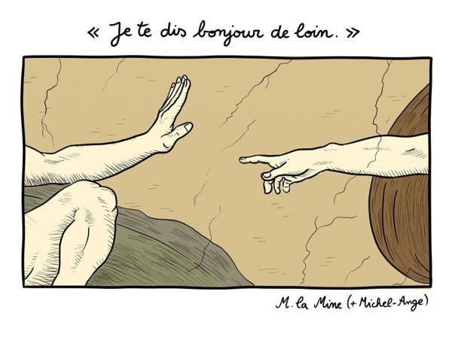
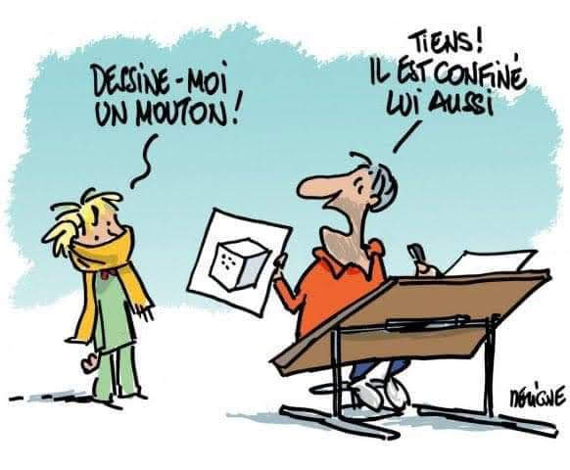

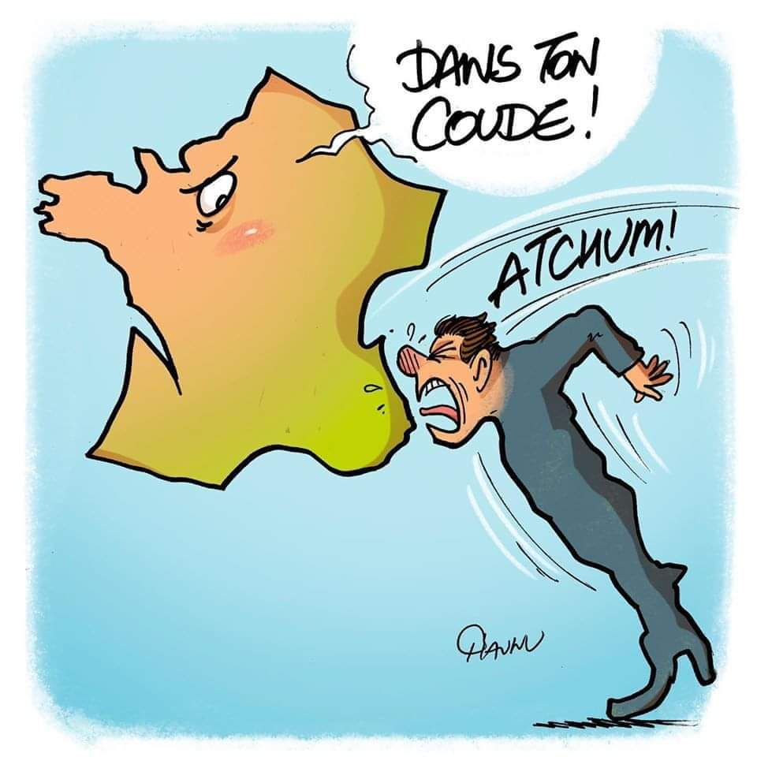
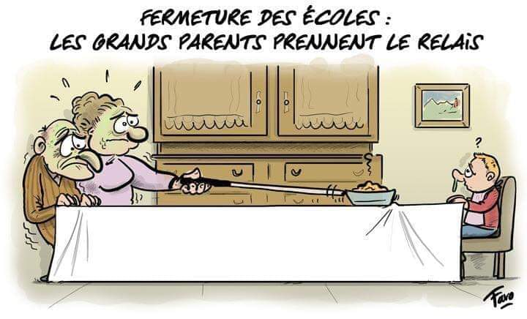

Slide 4
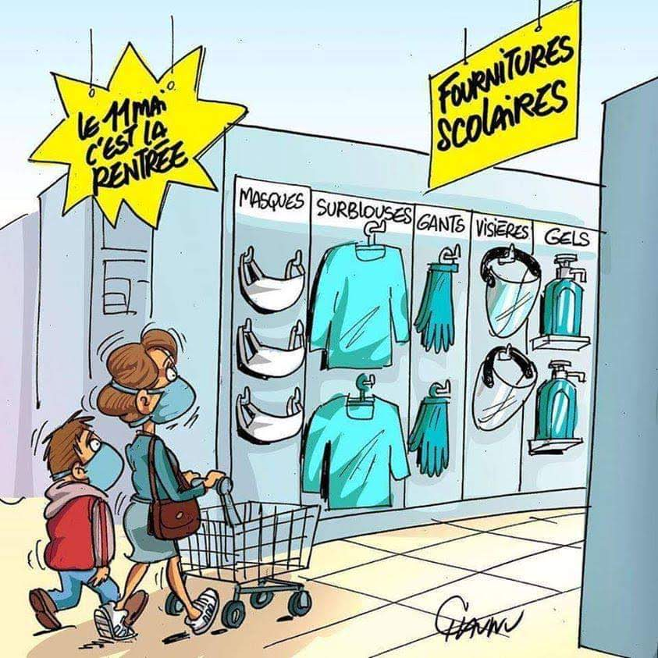


Slide 5
Le coronavirus, c’est quoi?
Le coronavirus est un virus qui s’attrape très facilement. Il fait tousser, éternuer; il fatigue, donne de la fièvre et mal à la tête. Si tu l’attrapes ne t’inquiète pas. On s’occupera de toi jusqu’à ce que tu sois guéri!
Pour ne pas l’attraper, il faut se protéger même si on ne le voit pas. Le meilleur moyen c’est de se laver les mains très souvent et de ne pas rester trop près des gens, surtout s’ils toussent. Et pour protéger tout le monde, il faut tous rester chez soi!!!
C’est facile de sauver de vies quand on reste à la maison

Slide 6

travailler
lire des livres
regarder des films
jouer à des jeux vidéo
réfléchir
cuisiner
dormir
jouer de la musique
écouter de la musique
chanter
danser dans le salon
s’occuper de vos plantes
appeler de vieux amis
faire de la gym
jouer avec vos enfants
ne faire rien du tout
…….

Slide 7

Exercice d’appariement

Slide 8


Paris, une ville déserte ...

Slide 9



Slide 10

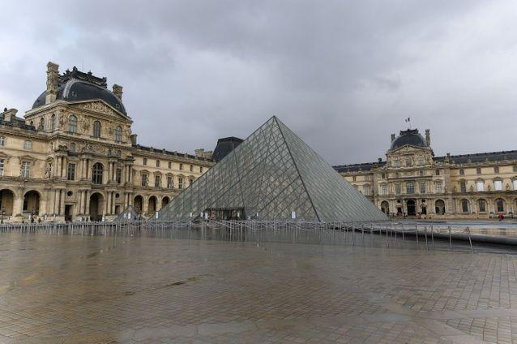

Slide 11



Slide 12

